Slide 1
Ausländer in Deutschland
Die Vorurteile

Slide 2
krank
Geld
Sprache
Gesellschaft
kriminell
Religion
Wohnungen
Arbeitsplätze

Slide 3
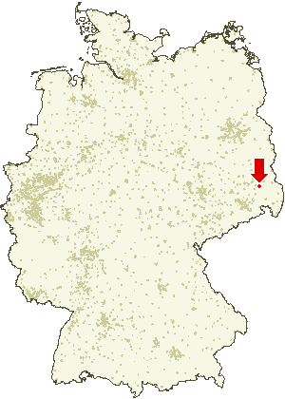
Hoyerswerda

Slide 4
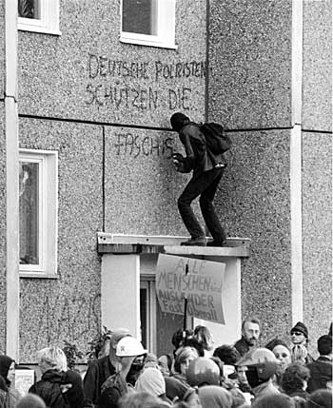
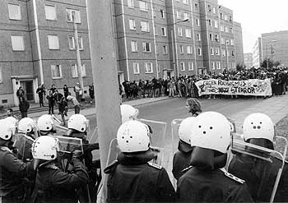
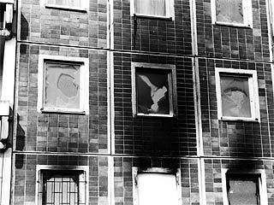
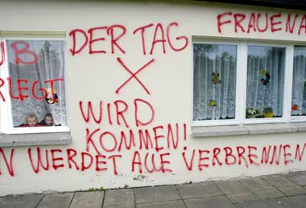

Slide 5
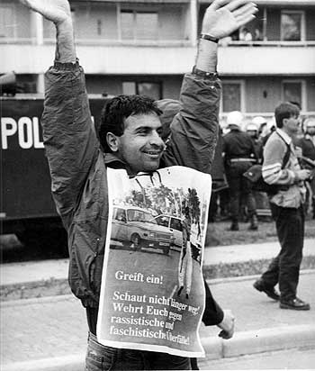

Slide 6
Ersetze die unterstrichenen Wörter im Text mit den Folgenden:
Gewalttat
Angriff
Zunahme
meistens
Unruhe
zerbrachen
der Beginn
applaudieren
Liste
verteilte
Verdächtige
die Unterkunft
Anschläge
stiegen

Slide 7
Hoyerswerda, Sachsen
Im Jahr 1991 kam es in Hoyerswerda, einer Stadt im Osten Sachsens, zu den ersten
rassistischen Pogromen der Nachkriegszeit. Die Welle der Ausschreitungen begann mit dem Überfall einer Gruppe Neonazis auf vietnamesische Straßenhändler. Die Polizei vertrieb die überwiegend jugendlichen Täter, die sogleich zum Vertragsarbeiterwohnheim weiter zogen und alle Fenster einwarfen. Die mehrtägigen Angriffe, später auch auf das Asylheim, eskalierten unter dem Beifall von AnwohnerInnen bis zur Evakuierung der Wohnheime. Hoyerswerda war Auftakt einer Reihe von rassistischen Übergriffen und Brandanschlägen in Rostock, Mölln, Solingen... im wiedervereinigten Deutschland.

